Slide 1
Учет индивидуального развития дошкольников
«Результаты мониторинга освоения воспитанниками ООП МБДОУ детский сад «Малыш»
Общие результаты диагностики отражены в аналитической справке от 18.05.2020
https://detsad-malish.okis.ru/files/1/4/4/144/pedsovet20200528/20200528_10.pdf
Итоговый результат: сформированные показатели 76,3%, находящиеся в стадии формирования – 22,5%.
Во всех возрастных группах воспитателями и специалистами организована работа по учету индивидуального развития воспитанников. Заведены папки, в которых хранятся индивидуальные карты развития, сводные таблицы «Показатели развития в образовательных областях», «Журналы индивидуальной работы с воспитанниками».

Slide 2
Оценка индивидуального развития воспитанников

Slide 3
Оценка индивидуального развития воспитанников

Slide 4
Сравнительная таблица
 | 2018-2019 | 2019-2020
н | 1,2% | 1,2%
ч | 35,2% | 22,5%
с | 63,5% | 76,3%

Slide 5
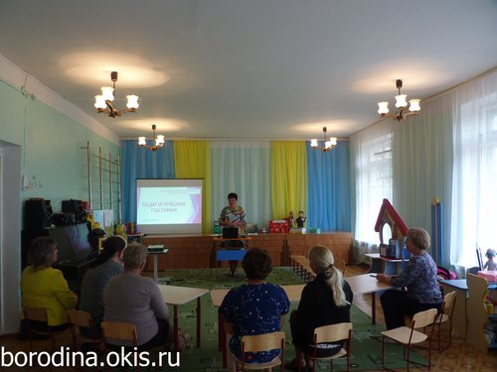
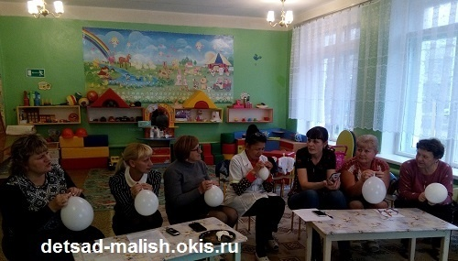
Педагогические советы
30.08.2019г. Установочный (аналитическо-планирующий) педагогический совет №1 Подробнее...
31.10.2019 г. Педагогический совет № 2 "Музыкальное развитие дошкольников в соответствии с требованиями Стандарта" проведён в МБДОУ детский сад "Малыш". Цель: совершенствовать работу в детском саду по музыкальному развитию дошкольников. Подробнее...

Slide 6
Педагогические советы
17.01.2020 г. Педагогический совет № 3 «Итоги работы по реализации годовых задач МБДОУ детский сад «Малыш» за первое полугодие 2019-2020 учебного года»
16.03.2020 г. Педагогический совет № 4 Рассмотрение и согласование отчета о результатах самообследования МБДОУ детского сада «Малыш» за 2019 год - Отчет о результатах самообследования МБДОУ детского сада "Малыш" за 2019
28.05.2020 г. Педагогический совет №5 «Итоговый педагогический совет с использованием дистанционных образовательных технологий (ДОТ)»

Slide 7
Контроль
Административный – в соответствии с годовым планом
Тематический контроль «Состояние работы по организации музыкальной деятельности в соответствии с современными требованиями»
Медико-педагогический контроль – в соответствии с годовым планом и циклограммой МПК
Оперативный контроль – в соответствии с годовым планом

Slide 8
Тематическая проверка
Тематический контроль «Состояние работы по организации музыкальной деятельности в соответствии с современными требованиями»
Цель контроля: проанализировать состояние работы МБДОУ детский сад «Малыш» по организации музыкальной деятельности в соответствии с современными требованиями

Slide 9
Тематическая проверка
Тематический контроль «Эффективность воспитательно-образовательной работы по патриотическому воспитанию дошкольников»
Цель контроля: проанализировать состояние воспитательно-образовательной работы по нравственно-патриотическому воспитанию дошкольников в МБДОУ детский сад «Малыш».
Сроки проведения: с 17.02.2020 по 04.03.2020 г.

Slide 10
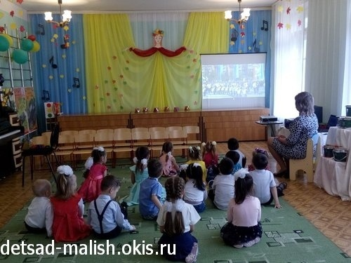
Районное методическое объединение
на базе МБДОУ детский сад «Малыш»
Тема и форма, место выступления, открытого мероприятия | Сроки | Уровень
Открытый показ НОД по музыкальной деятельности «Король-барабан» в средней группе Музыкальный руководитель: Шугайкина Т.В. | 24.10. 2019 г. | муниципальный
Муниципальный фестиваль «Педагогический калейдоскоп», запланированный на апрель 2020, не проведен в связи с карантинными мероприятиями

Slide 11
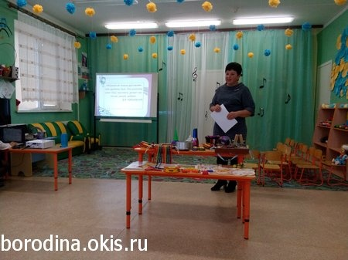
Районное методическое объединение
на базе ДОУ района
- Руководитель РМО Бородина Е.В.
теоретически обосновала проблему «Музыкальное развитие дошкольников в соответствии с требованиями Стандарта».
Затем организовала с педагогами игру «Музыкальная шкатулка» с заданиями: «Выбери правильный ответ», блиц-опрос, «Включение музыки в сюжетно-ролевые игры» и др.
Рассказала о введении Профессионального стандарта педагога, о требованиях к образованию и новых функциях педагогов, продемонстрировала презентацию «Какие профстандарты обязательно ввести до января».
РМО воспитателей детей старшего дошкольного возраста по теме «Музыкальное развитие дошкольников в соответствии с требованиями Стандарта» состоялось 26.11.2019 года на базе МБДОУ "Детский сад "Пчелка". Подробнее...

Slide 12
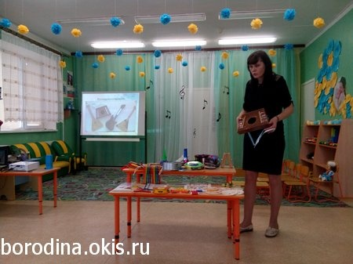
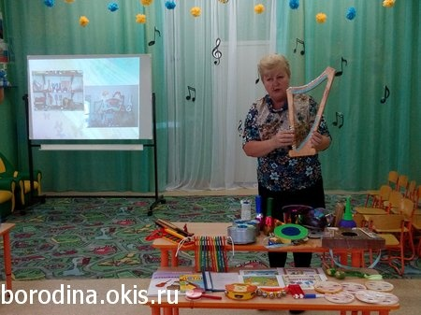
Районное методическое объединение
на базе ДОУ района
РМО воспитателей детей старшего дошкольного возраста по теме «Музыкальное развитие дошкольников в соответствии с требованиями Стандарта» состоялось 26.11.2019 года на базе МБДОУ "Детский сад "Пчелка". Подробнее...

Slide 13
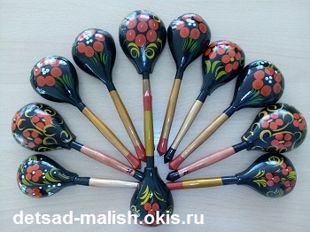
Акция
18.12.2019 Акция к дню рождения детского сада
К дню рождения детского сада - 8 декабря - была приурочена акция «Музыкальная ложка в подарок». Подробнее...

Slide 14
Фестиваль народных игр – ноябрь 2019 год
Положение о проведении «Фестиваля народных игр» - https://www.maam.ru/detskijsad/polozhenie-o-provedeni-festivalja-narodnyh-igr.html

Slide 15
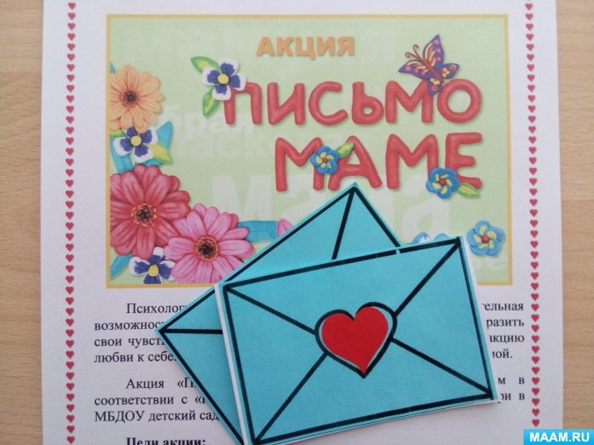
Акции: социальные, экологические,
психологические
- Акция «День психологии». Октябрь 2019 г.
- Акция «Письмо маме». Ноябрь 2019 г.
- Социальная экологическая акция «Птичья столовая». Декабрь 2019 г. – февраль 2020 г.

Slide 16
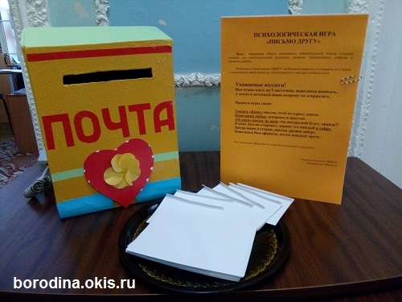
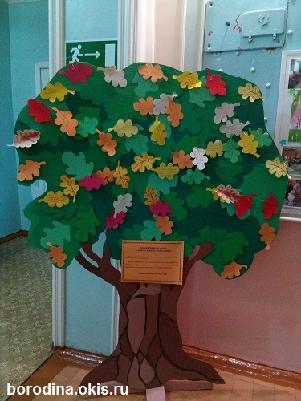
Акции: социальные, экологические,
психологические
- Акция «День психологии». Октябрь 2019 г.
В рамках акции организованы мероприятия для детей, родителей и педагогов

Slide 17
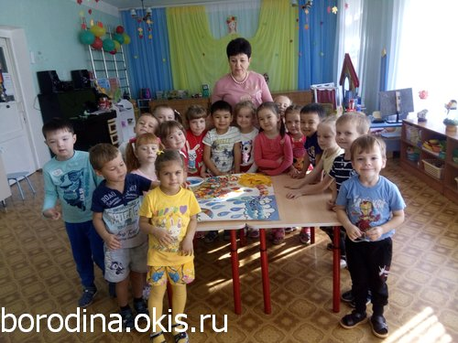
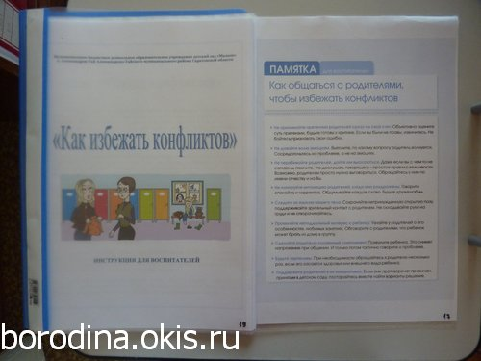
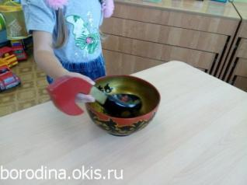
Акции: социальные, экологические,
психологические
- Акция «День психологии». Октябрь 2019 г.
Оформлены консультационные материалы для родителей и педагогов

Slide 18
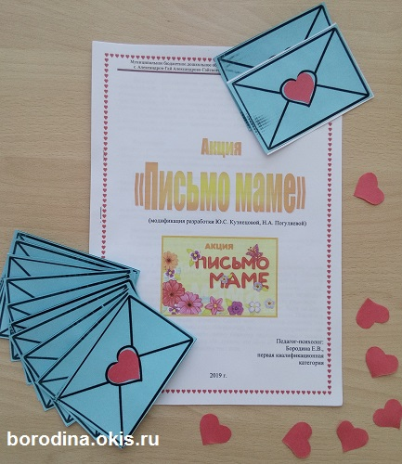
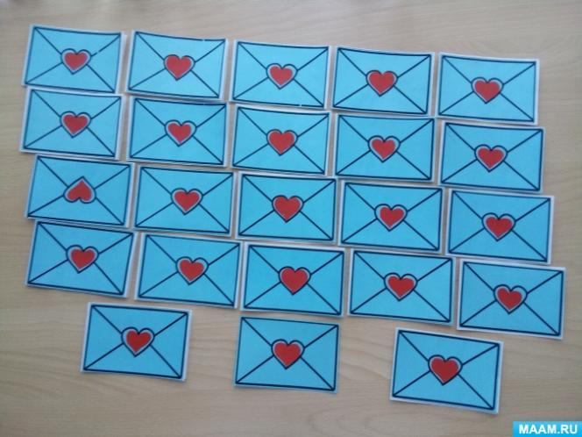
Акции: социальные, экологические,
психологические
- Акция «Письмо маме». Ноябрь 2019 г.

Slide 19
Акции: социальные, экологические,
психологические
Социальная экологическая акция «Птичья столовая»

Slide 20
Музыкальное развитие дошкольников
в аспекте требований ФГОС ДО
Проведен педагогический совет
Пополнилась РППС по музыкальной деятельности:
Музыкальные уголки в группах
Мини-музеи «Звук-волшебник», «Король-барабан», «До-ре-ми-фа»
Музыкальная стена на участке
Значительно расширился перечень музыкальных инструментов в результате закупок и конкурса

Slide 21
Музыкальное развитие дошкольников
в аспекте требований ФГОС ДО
Тематический контроль
- Взаимопосещения «Музыкально-дидактические игры»
«Фестиваль народных игр»
Открытый показ НОД по музыкальной деятельности в рамках РМО
И т.д.
Работа продолжится во втором полугодии учебного года

Slide 22
Развитие социально-коммуникативных навыков детей в рамках нравственно-патриотического воспитания
«Фестиваль народных игр»
Тематический контроль
Открытые показы ОД в рамках взаимопосещений
Анкетирование педагогов
Участие воспитанников в муниципальном конкурсе детского рисунка патриотической направленности
Конкурс на лучшее дидактическое пособие по патриотическому воспитанию

Slide 23
Развитие социально-коммуникативных навыков детей в рамках нравственно-патриотического воспитания
Пополнение РППС по патриотическому воспитанию:
Патриотические уголки в группах
Значительно расширился перечень дидактических пособий в результаты конкурсных мероприятий
Акции к Дню Победы (подробнее в отчетах педагогов)
И.т.д. Работа по патриотическому воспитанию будет продолжена в следующем учебном году

Slide 24
Результаты анкетирования педагогов по выявлению готовности и затруднений педагогов в организации работы по патриотическому воспитанию дошкольников
Результаты анкетирования показали, что педагоги владеют пониманием термина «патриотическое воспитание», задач патриотического воспитания (85,7%), умеют планировать работу по данному направлению (71,4%), умеют подбирать виды совестной деятельности с детьми (71,4%). 85,7% педагогов знают и владеют методами патриотического воспитания 57,1% - методами повышения квалификации родителей, лишь 28,5% знают и владеют разнообразными формами совместной работы с родителями.
По результатам выявленных затруднений руководителю МОПР детского сада подготовить для педагогов консультацию по теме «Разнообразие форм взаимодействия с родителями (законными представителями) по патриотическому воспитанию дошкольников».

